Slide 1
MCL
Maximum Containment Laboratories

Slide 2
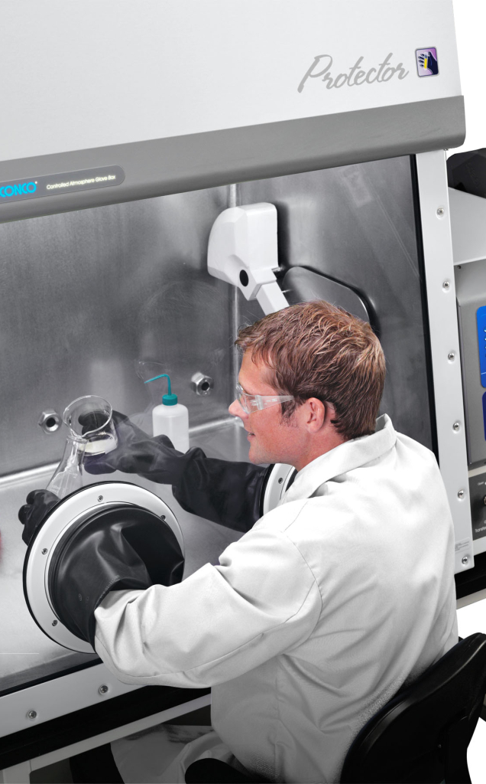
فكرة الجهاز:
ذراع الية داخل صندوق زجاجي يتم التحكم بها عن طريقة الانسان وتستخدم بالمختبرات بدلا من ال“Glove Box"
Glove Box هو جهاز يتم استخدامه بالمختبرات والمصانع لاختبار المواد الخطرة

Slide 3
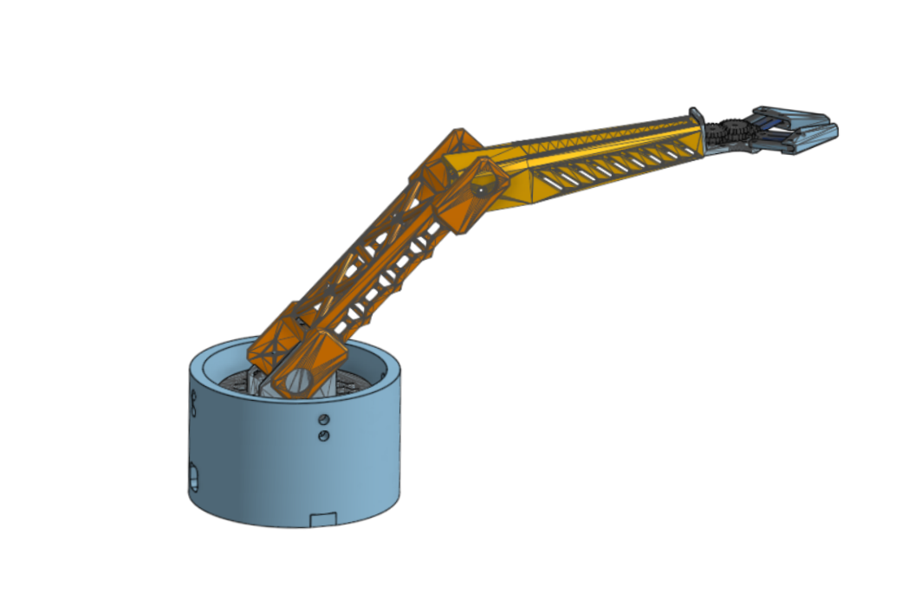
prototype

Slide 4
مميزات جهاز ال MCL:
03
02
01
تقليل التكلفة من ناحية التخلي عن شراء ستر الحماية
يزيد من نسبة الأمان
يحد من الخطورة الى أقصى درجات الحماية

Slide 5
المكونات المستخدمة بالجهاز:
01
02
03
04
Servo Motor
Servo Driver
Flex Sensor
Gyroscope
05
Arduino Uno

Slide 6
الأهداف المستقبلية:
تحسين دقة الحساسات
التحكم بذراعين بدلا من ذراع واحدة
جعل لها القدرة للتحرك 360 درجة
استخدام انترنت الأشياء للتحكم فيها عن بعد

Slide 7
مميزات الأمان مستقبلا:
- توفير غازات للتعقيم مثل: غاز أكسيد الايثيلين، غاز الاوزون
- توفير مراوح للتنقية

Slide 8
شكرا لكم
تقديم وفكرة: شهد أحمد الخلف

